Slide 1
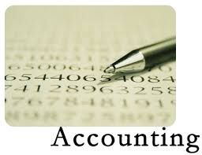
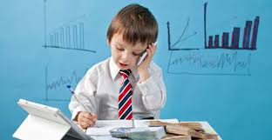
স্বাগতম

Slide 2
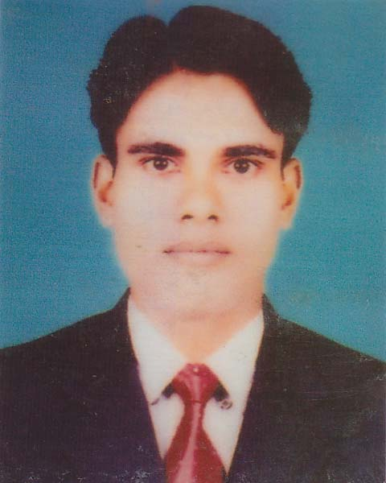
শিক্ষক পরিচিতি
খান আসাদুজ্জামান
সহকারি শিক্ষক (ব্যবসায় শিক্ষা)
নলধা মাধ্যমিক বিদ্যালয়,
ভূ
ফকিরহাট,বাগেরহাট।
মোবাইলঃ ০১৭৪০৬১১১৯৮ .

Slide 3
পাঠ পরিচিতি
বিষয় - হিসাববিজ্ঞান
অধ্যায়ঃ ২য়
পাঠ-লেনদেন
সময়-৫০ মিনিট

Slide 4
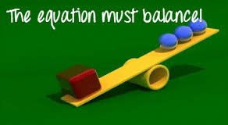
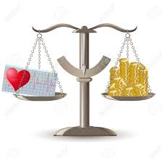
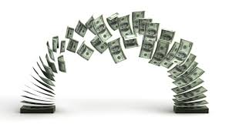
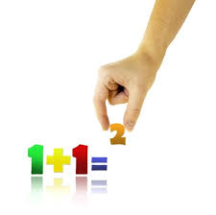
আজকের পাঠ আবহ

Slide 5
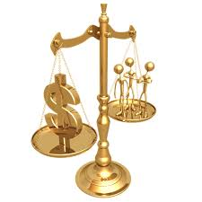
পাঠ শিরোনাম
হিসাব সমীকরন

Slide 6
শিখনফল
এই অধ্যায় পাঠ শেষে শিক্ষার্থীরা
হিসাব সমীকরণ টি বলতে পারবে
হিসাব সমীকরণ এর ছক অংকন করতে পারবে
হিসাব সমীকরণে লেনদেন অন্তর্ভুক্ত করতে পারবে
এই অধ্যায় পাঠ শেষে শিক্ষার্থীরা
হিসাব সমীকরণ টি বলতে পারবে
হিসাব সমীকরণ এর ছক অংকন করতে পারবে
হিসাব সমীকরণে লেনদেন অন্তর্ভুক্ত করতে পারবে

Slide 7
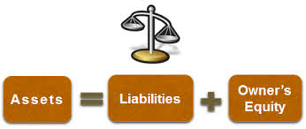
হিসাব সমীকরনের সংক্ষিপ্ত রুপটি হচ্ছে
অথবা
A = L + E

Slide 8
হিসাব সমীকরণের বর্ধিত রূপ হচ্ছে
A=L+(C+R-D-EX)
এখানে,
A=ASSETS(সম্পদ )
L=Liabilities(দায়)
C=Capital(মুল্ধন )
R=Revenue (আয় )
EX=Expenses (ব্যয় )
D=Drawings (উত্তোলন )

Slide 9
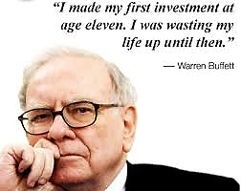
একক কাজ়
?
হিসাব সমীকরণের বর্ধিত রুপটি খাতায় লিখ

Slide 10
হিসাবসমীকরন এর ছক
প্রতিষ্ঠানের নাম
হিসাব সমিকরনে লেনদেন এর প্রভাব
এখানে লিখবে
এখানে লিখবে
=
এখানে লিখবে
এখানে লিখবে
Date
A
L
E

Slide 11
দলীয় কাজ়
হিসাব সমীকরণে লেনদেন অন্তর্ভুক্তকরন
জনাব সামি ২০১৬ সালে নবযাত্রা নামে একটি ব্যবসা শূরু করলেন তার ব্যবসার অন্যান্য লেনদেন ছিল-
২০১৬ জানু-১; নগদ ৫০,০০০ টাকা ব্যবসায়ে আনেন।
জানু-৫; ব্যাংক থেকে ঋণ নিলেন ১০,০০০ টাকা
লেনদেন গুলো হিসাবসমীকরণে প্রভাব দেখাও

Slide 12
হিসাব সমীকরণে লেনদেন অন্তর্ভুক্তকরন
প্রতিষ্ঠানের নাম
নবযাত্রা
হিসাব সমিকরনে লেনদেন এর প্রভাব
A
=
E
L
Date
নগদ
2016
জানু-১
৫০,০০০
৫০,০০০
জানু-৩
১০,০০০
১০,০০০
৬০,০০০
১০,০০০
৫০,০০০
৬০,০০০
৬০,০০০

Slide 13
মূল্যায়ন
হিসাব সমীকরণটি লেখ।
হিসাব সমীকরণের ছক অংকন কর?

Slide 14
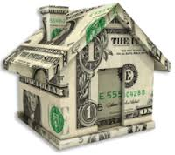
বাড়ীর কাজ
জানুঃ১-মিঃ অপু ১,০০,০০০ টাকা নিয়ে ব্যবসা শুরু করলেন।
জানুঃ৫-পন্য ক্রয় করলেন ২৫,০০০ টাকা।
হিসাব সমীকরনের প্রভাব দেখাও।

Slide 15
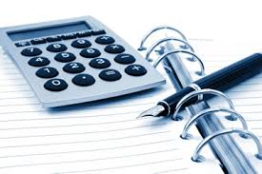
ab¨ev`

